Slide 1
LINE在電商領域 能提出之新功能
1311234005 張郁梅
1311234007 郭佳棋
1311234010 陳品安

Slide 2
目錄
主題方向
背景知識文獻探討
電商模式
系統介面
系統架構
收益模式
未來展望
資料來源

Slide 3






主題方向
目的：研究整合預約看診與健康狀況機器人至LINE平台。
背景與動機
透過互聯網技術支持，LINE通訊平台成為人們交流、社交、接收醫療資訊的場所。
本報告探討如何在醫療健康領域創新，擴展LINE功能，專注整合預約看診與健康狀況機器人，建立「LINE醫療」服務，提供更便捷、智慧的醫療服務，解決現代用戶需求。
研究方向
用戶行為與特點分析
功能與商業模式比較
市場應用與全球影響分析

Slide 4
主題方向
目的：研究整合預約看診與健康狀況機器人至LINE平台。
研究方法與途徑
市場份額調查
用戶調查
商業合作案例分析
支付系統比較
隱私與安全比較
預期結果與報告價值
透過比較分析，探討LINE醫療新功能對電商市場格局及用戶行為的影響。本研究期望清晰揭示新功能與現有市場主要平台的區別，並關注其對用戶醫療體驗和機構策略的潛在改變。這將為未來醫療電商提供價值，協助用戶和機構更明智地利用LINE醫療平台。

Slide 5
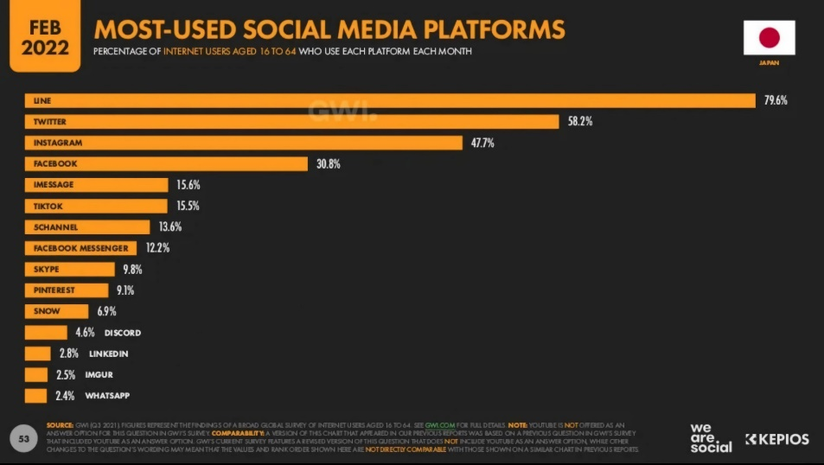
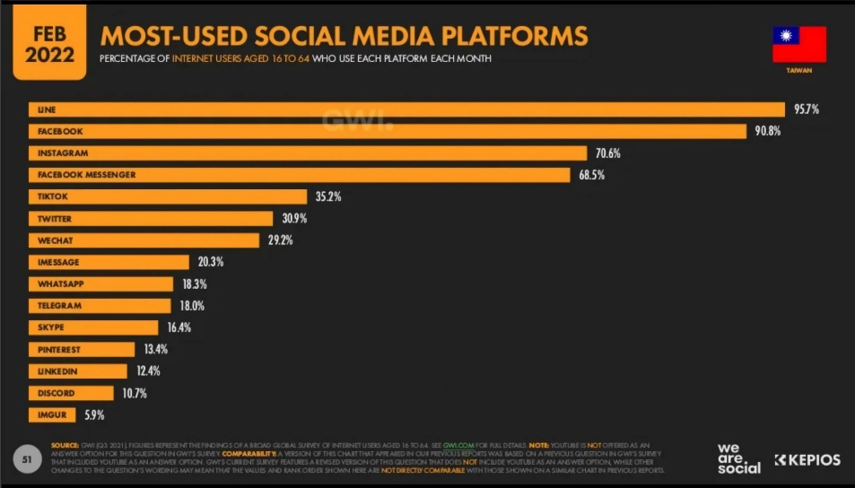
背景知識文獻探討
LINE的背景發展
LINE是由日本NHN株式會社於2011年推出的即時通訊軟體，最初為應對東日本大地震而推出。除了即時訊息外，還提供免費語音通話、視訊通話、貼圖、遊戲等功能。這些基礎功能奠定了LINE在電商創新的基礎，透過通信和多媒體功能提供更創意和便利的電子商務體驗。
LINE的使用者佔日本網絡用戶的79.6%
台灣LINE用戶高達95.7%，
是LINE三大主要市場中普及率最高的地區

Slide 6
背景知識文獻探討
即時通訊軟體的電子商務概況
市場規模
隨著智慧手機線上購物興起，通訊軟體需求急速擴增，市場規模不斷擴大。通訊軟體不僅交流，還成為線上購物、支付、社交整合的重要工具，市值持續攀升。
市場趨勢
截至2022年，即時通訊軟體在電商市場崛起多項趨勢：強調移動購物體驗、即時支付、個人化推薦，透過AI技術提高轉換率。社交媒體整合促進用戶互動，提高參與度和信任度，對購物決策產生積極影響。

Slide 7
背景知識文獻探討
即時通訊軟體的電子商務概況
競爭格局
即時通訊軟體電商市場競爭激烈，全球規模數千億美元。主要參與者如WhatsApp、Messenger、WeChat、Line提供多功能，不斷創新擴大市場份額，競爭將受新興參與者、政策、用戶隱私等因素影響。
電子商務技術基礎
即時通訊軟體電商技術基礎包括實時數據傳輸、消息推送、支付集成等功能，促使用戶直接在軟體內進行商品交易，大數據分析提供個人化推薦，提升用戶體驗。

Slide 8
背景知識文獻探討
即時通訊軟體的電子商務概況
電子商務安全
即時通訊軟體在電商中面臨嚴重的安全挑戰，包含用戶個資和交易數據的風險。為確保安全，需提供加密通訊、身份驗證、防篡改技術等多層次安全措施，有效應對應對釣魚、惡意軟體、個資盜竊等威脅，確保用戶和企業數據得到全面保護。

Slide 9
電商模式
社交電商
社交媒體改變購物體驗，不僅是交易，更是信任、分享、互動的社交元素融入。商品銷售不僅仰賴電商平台，更受社交互動、口碑、名人影響力影響，形成融合社交媒體的交易模式。

Slide 10
電商模式
社交電商
平台功能 | 電商策略說明
LINE揪團 | 結合了 LINE 群組和電商購物系統的創新功能。 消費者可以更有效率地進行購物，透過集中訂購來節省時間和運費。
LINE官方帳號 | 發佈產品訊息，透過互動方式提高消費者的參與度。 也可設計吸引人的促銷活動，如限時折扣、購物金回饋等，以激發消費者的購買意願。
LINE購物商城 | 整合拼團、直播、VIP賣場、自動加好友、快速支付、自動通知等功能，還有簡易的進駐流程，提供商家進駐LINE市場。
LINE購物 | 集結各通路合作對象，整合跨平台搜尋比價、商品降價通知、價格追蹤、會員優惠等功能，便於消費者使用。

Slide 11
電商模式
社交電商
在科技和網路快速發展的時代，線上銷售成為零售業提升營收的主要途徑。社交電商平台在企業線上轉型中扮演關鍵角色。日常生活中的社交工具同時擁有強大的電子商務潛力，實體店面轉移到電商平台可節省成本並提升價值。特別在醫療健康管理領域，結合電商和醫療專業知識，提供消費者更便捷、高效、可信的醫療健康產品和服務，具有巨大的潛在價值。

Slide 12
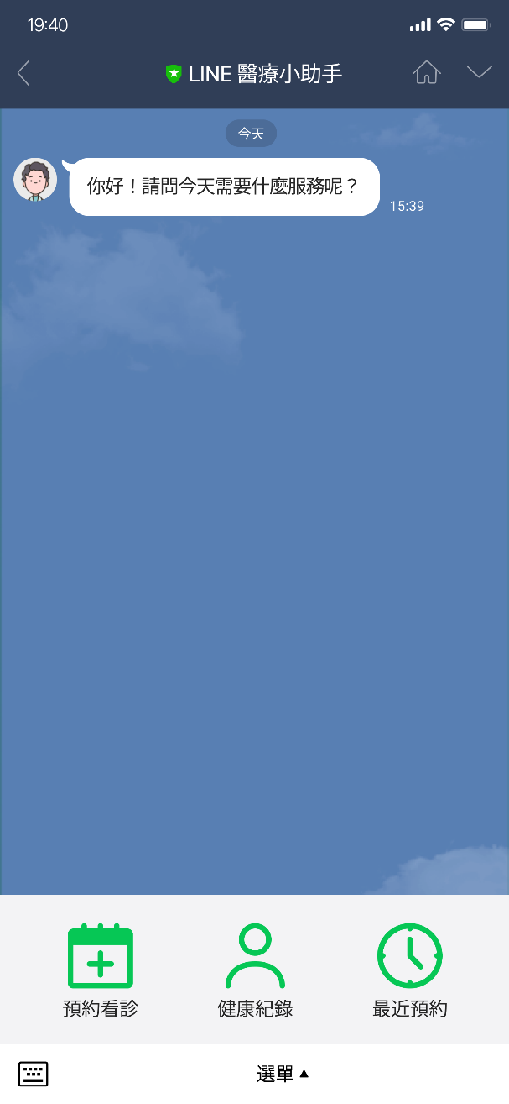
系統介面
預約看診
健康紀錄
最近預約

Slide 13
系統介面
預約看診
與醫療機構合作
及時預約看診

Slide 14
系統介面
健康紀錄
使用者輸入
藥品資訊與注意事項
設定回診提醒
醫療相關基本資料

Slide 15
系統介面
最近預約
查看過去預約紀錄
提醒最近一次的預約

Slide 16
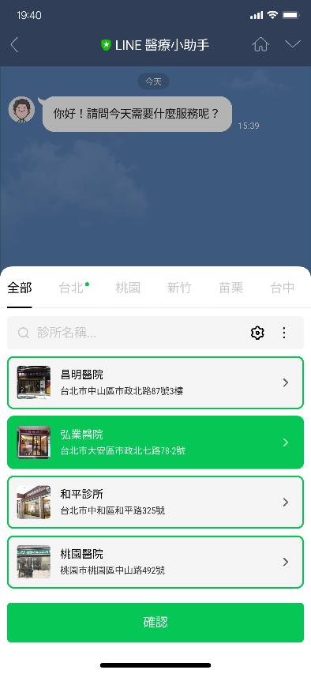
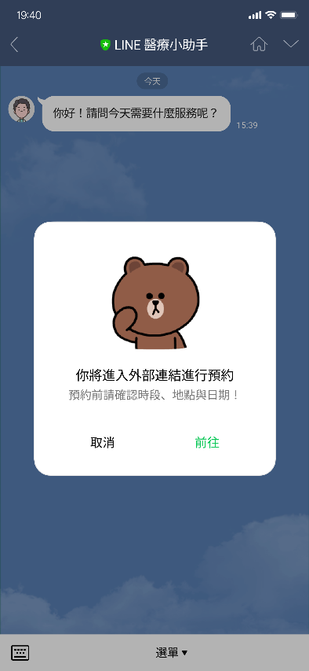
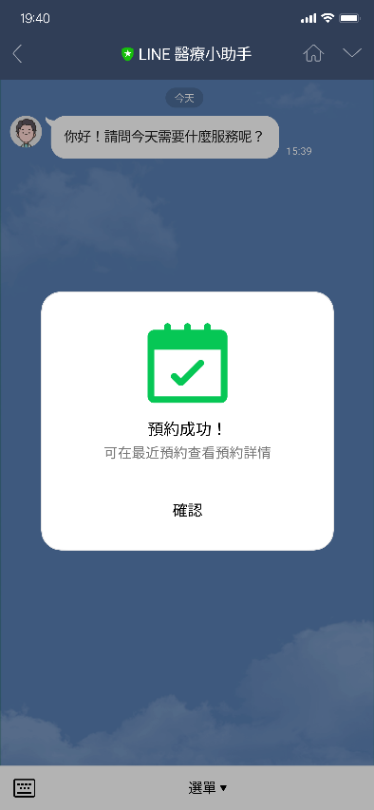
系統介面
透過平台選擇診間進行預約，
即可於最近預約查看預約詳情。
預約看診

Slide 17
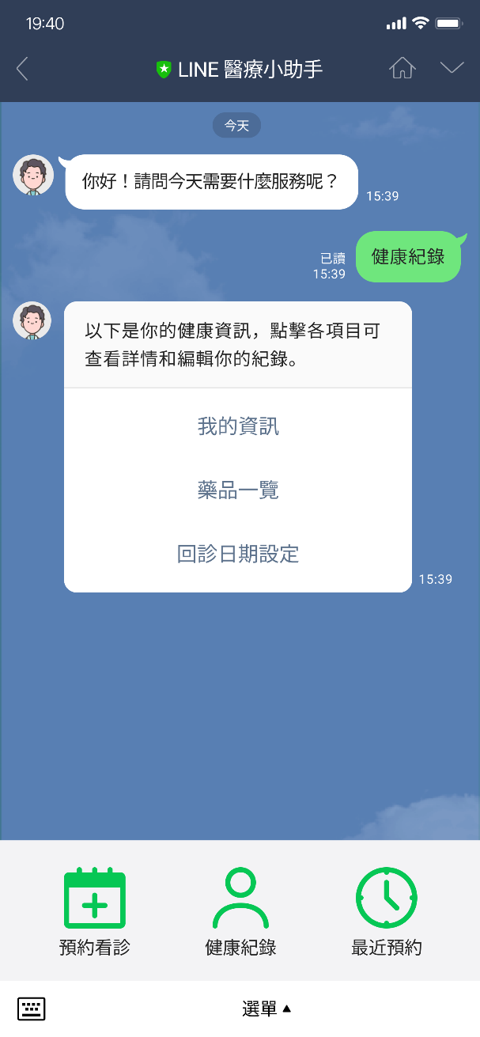
系統介面
我的資訊
藥品一覽
回診日期設定
健康紀錄

Slide 18
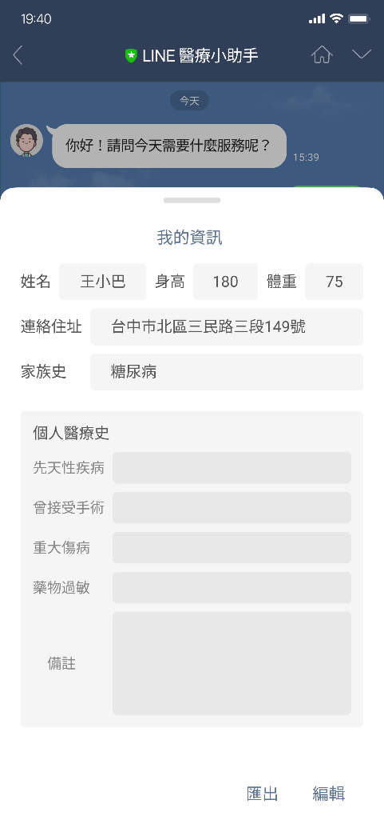
系統介面
我的資訊
個人資本資料
醫療史
可匯出成檔便於診療
健康紀錄

Slide 19
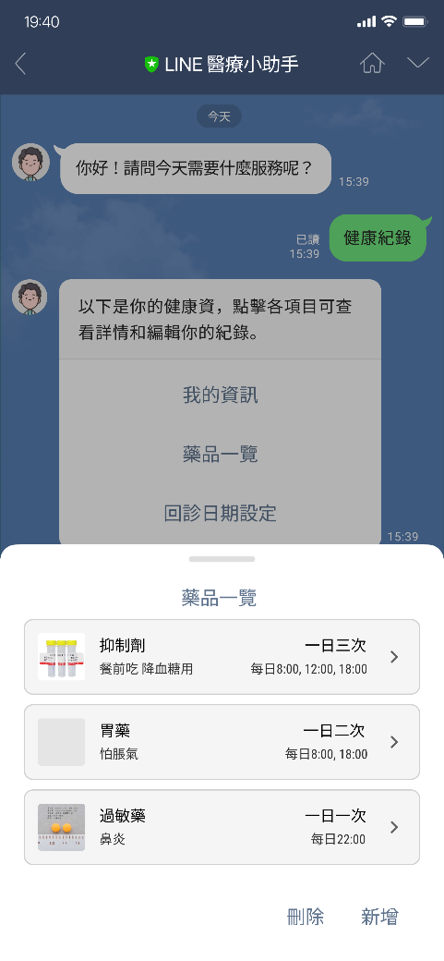
系統介面
藥品一覽
設置服藥提醒
備註協助分辨藥物
健康紀錄

Slide 20
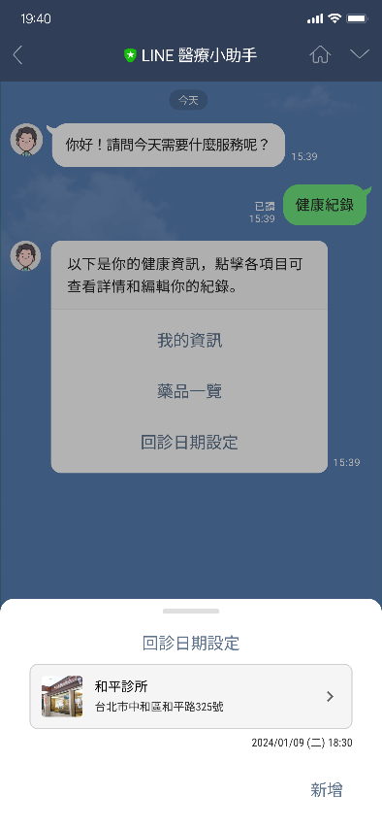
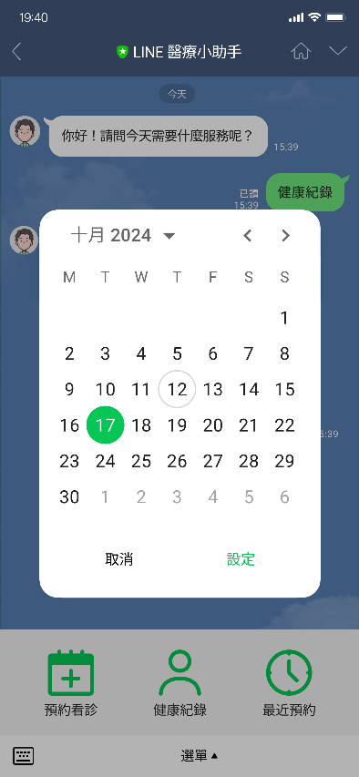
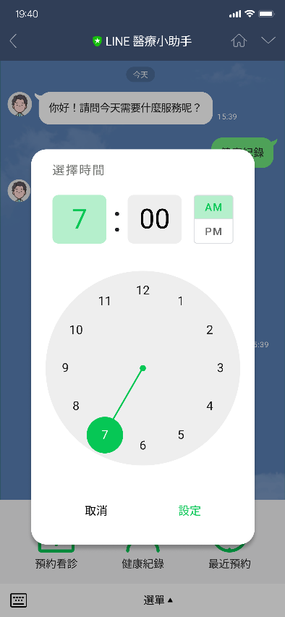
系統介面
回診日期設定
設置回診日期提醒
避免遺忘回診日
健康紀錄

Slide 21
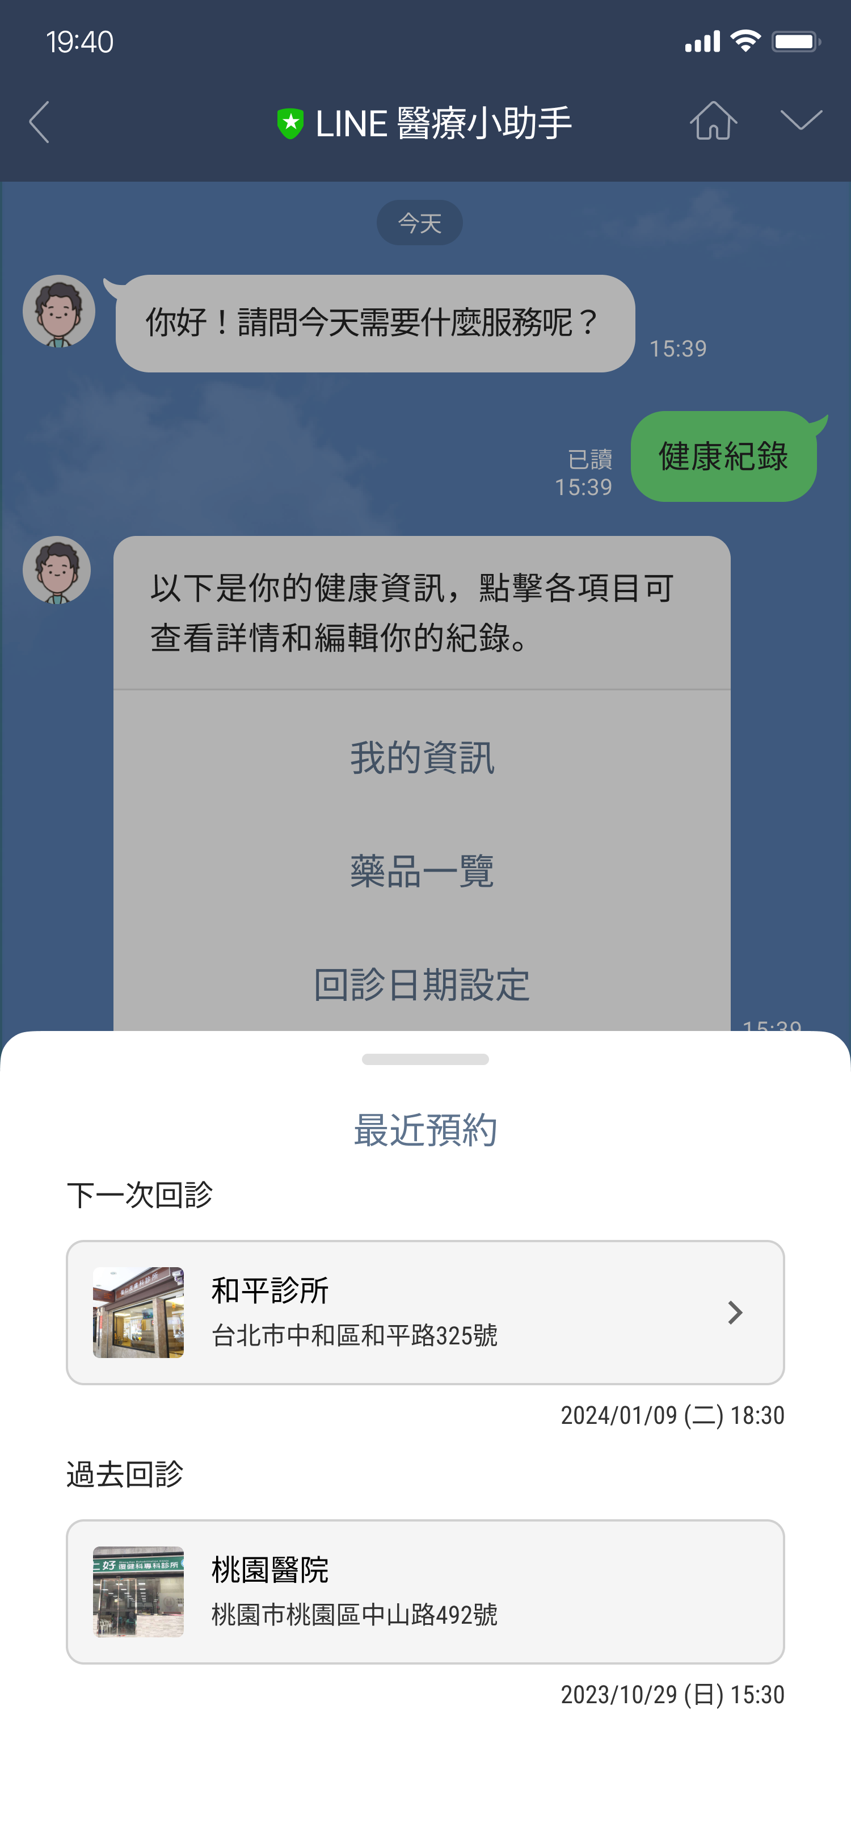
系統介面
查看過去預約紀錄
提醒最近一次的預約
最近預約

Slide 22
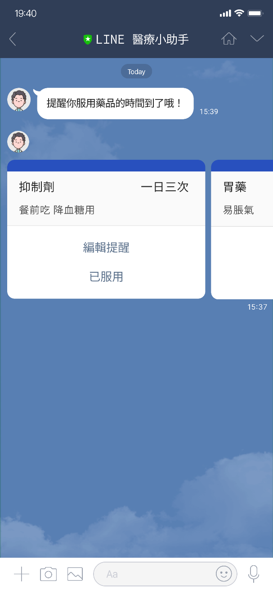
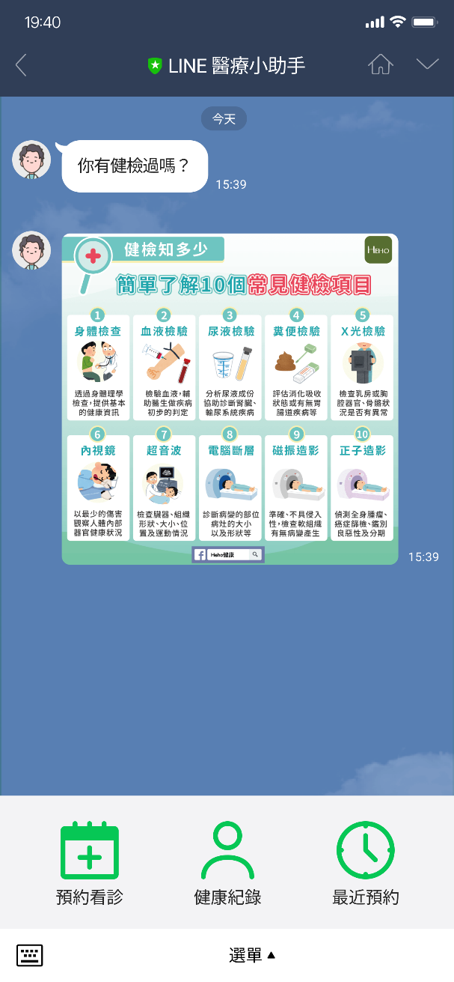
系統介面
健康小知識
服藥提醒

Slide 23
系統架構
整合接口
使用者端
LINE 平台
醫療院所端
系統後台
用戶資料庫
醫生和醫護人員介面
預約看診功能
健康狀況機器人
資訊共享平台
智能機器人管理系統
預約管理系統
加密技術
用戶授權
個性化推薦
即時回饋互動

Slide 24
收益模式
訂閱模式
提供付費訂閱服務，用戶可以享有更多高級功能，如個性化健康管理、定制化醫療建議等。
廣告與推廣收費
與健康相關廠商合作，將他們的產品或服務推廣至用戶，以廣告費或推廣費獲取收益。

Slide 25
收益模式
醫療院所合作
與醫療院所建立合作關係，通過提供資訊共享平台等服務，取得相應的合作收益。
個性化健康商品推薦
根據用戶健康資料提供相應健康商品推薦，並通過推薦銷售獲取收益。

Slide 26
未來展望
智能化和AI技術的進一步應用
未來隨著智能化和人工智能技術的不斷發展，可以增強系統的智能化程度，提供更精確、個性化的健康管理服務。
擴展服務範圍
除了健康管理外，系統可以擴展到其他醫療領域，如遠程診斷、醫療影像診斷等，提供更全面的醫療服務。
國際化發展
考慮擴大到其他國家或地區，為更廣泛的人群提供便捷的健康管理服務，進一步拓展市場。

Slide 27
未來展望
合作拓展
與更多的醫療院所和健康產業相關企業合作，擴大服務範圍，加強服務質量。
技術升級與安全性
持續進行技術升級，保障系統的安全性和穩定性，以及用戶個人信息的隱私保護。

Slide 28
資料來源
企業微信
微信小程序
LINE｜always at your side.
微信小商店有哪些核心功能？
微信，是一个生活方式 (qq.com)
LINE 統計數據大全 | imBee Blog
微信電商：蓄勢待發的「潛力股」
微信(WeChat)2022統計數據 (imbee.io)
LINE - 維基百科，自由的百科全書 (wikipedia.org)
新零售《社交電商》是什麼？典型的三大主流模式
WeChat-維基百科，自由的百科全書 (wikipedia.org)
中國與台灣電商平台之比較-以淘寶網與momo為例
【營銷宣傳必學】一文拆解即時通訊行銷| SleekFlow
你知道Line App如何成為市場龍頭嗎？ (pintech.com.tw)
微信成為消費者的新寵兒？微信為何會變成社群電商的新玩法
LINE揪團怎麼用？開團、團購統計、轉帳邀請、收款完整教學
LINE 社群電商策略探析：由實體店面轉向線上，打造全新電商藍圖
電商經營必看：3 大 LINE 行銷策略幫助品牌業績翻倍 (flowchatroom.com)
《攻略》LINE購物APP全新上線：「先LINE購物，再購物」，秒懂3大核心功能！

